Slide 2
استراتيجيه
(المساجلة الحلقية الكتابية )
المطلوب :طالبتي المبدعة / تعلمت في الدرس السابق بعض الدلائل على وجود الله تعالى استرجعي هذه الدلائل التي تثبت وجود الله
دلائل وجود الله
1-
2-
3-
4-
5-

Slide 3
اليوم بإذن الله سوف نكمل ما بدأنا به في الدرس السابق من أدلة وجود الله تعالى
ونرد بها :
على منكري وجود الله تعالى
تدريس تبادلي (تنبؤ)

Slide 4
الرد على منكري
وجود الله
طالبتي النجيبة : صيغي أسئلة حول ما ترغبين معرفته عن الدرس
استنتاج الأهداف

Slide 5
1- الأدلة العقلية والشرعية للرد على منكري وجود الله تعالى

Slide 6
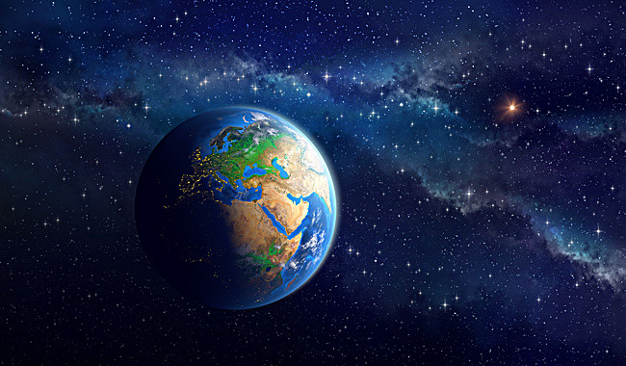
زعم بعض الملاحدة من منكري وجود الله تعالى أن هذا الكون كان على سبيل المصادفة وليس له خالق
كيف تردين عليهم؟
................................................
تفكير إبداعي
مهارة الطلاقة

Slide 7
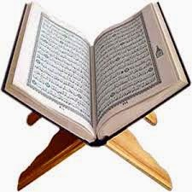
الرد على منكري وجود الله
أدلة عقلية
أدلة شرعية
خارطة مفاهيم

Slide 8
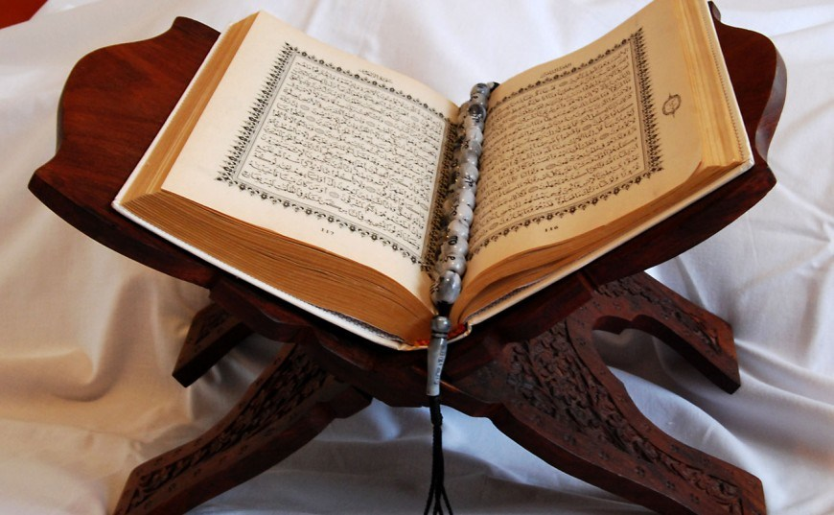
الأدلة الشرعية

Slide 9
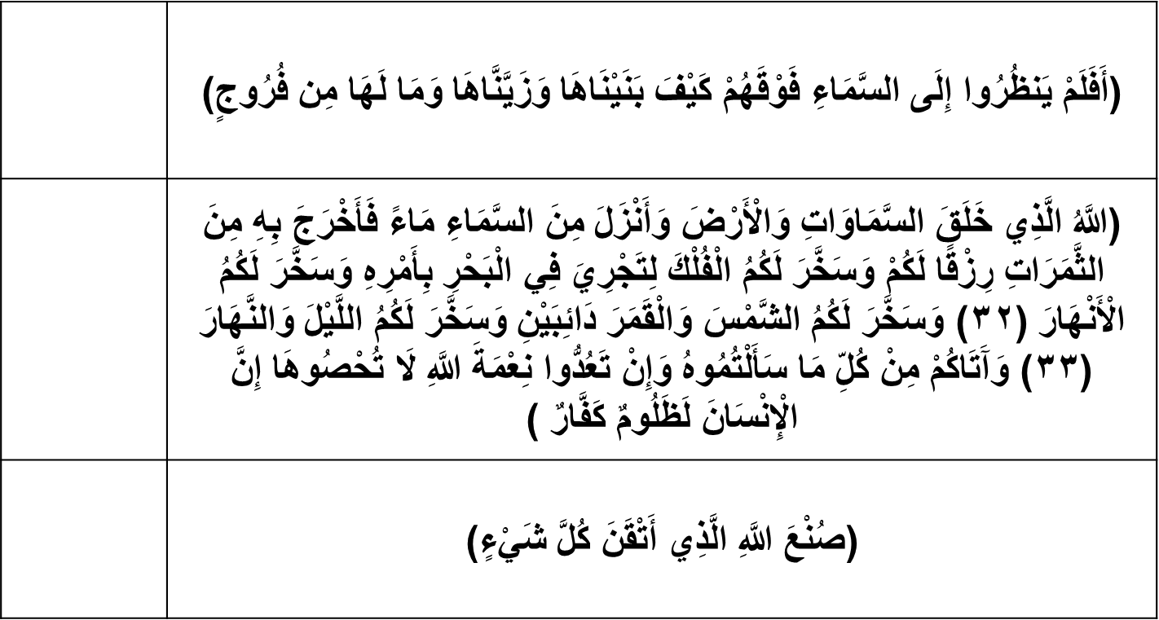
بعد قراءة النصوص التالية ,استنتجي منها ما يدل على وجود الله تعالى ؟
منظم المقدمة والنتيجة

Slide 10
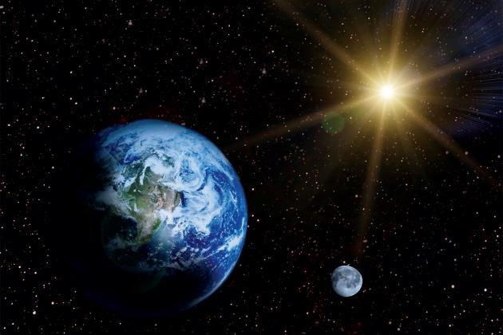
أن الناظر في هذا الكون الفسيح
وما يحويه من إبداع وعناية وإتقان يدل على ..................
استنتاج

Slide 11
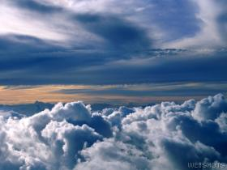
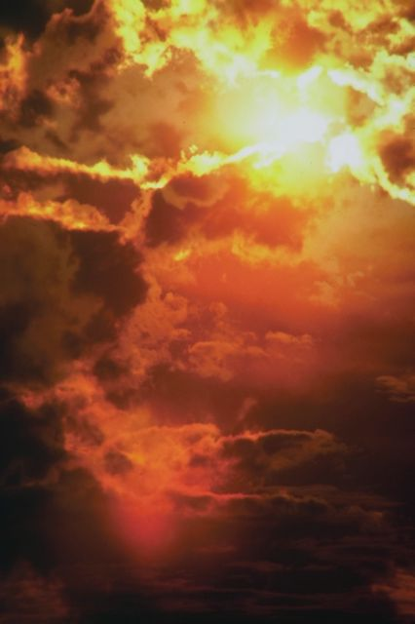
أَفَلَمْ يَنْظُرُوا إِلَى السَّمَاءِ فَوْقَهُمْ
كَيْفَ بَنَيْنَاهَا وَزَيَّنَّاهَا وَمَا لَهَا مِنْ فُرُوجٍ )
خلق السماءَ بلا وتَد، ورفعها بلا عمَد، وجعَلها عاليةَ البناء بعيدةَ الفِناء مستويةَ الأرجاء مكلَّلةً بالكواكب في الليلة الظلماء مزيَّنةً بالنجوم الزاهرة والأفلاك الدائرة، فلا فروجَ ولا شقوق، ولا فطور ولا فتوق.

Slide 12
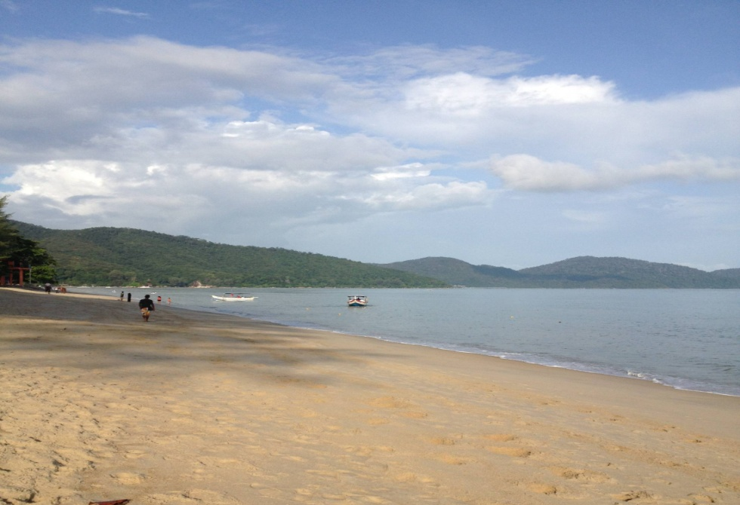
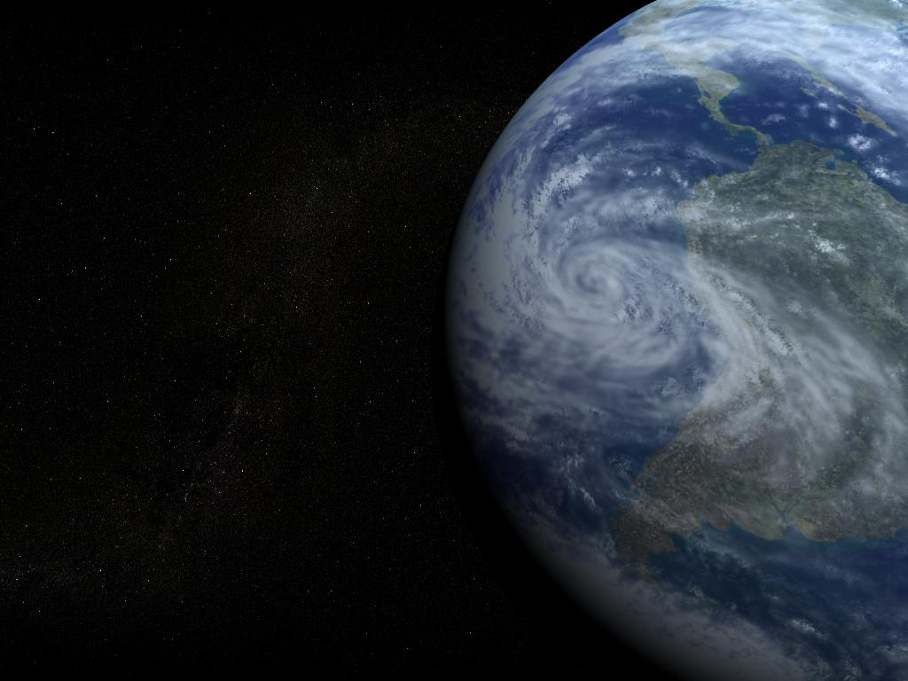
وَفِي الأَرْضِ آيَاتٌ لِلْمُوقِنِينَ
الأرض
وهو الذي مدَّ الأرض، ومهَّدها في الطول العَرض، وثبتها بالجبال الراسِية، وشقَّ فيها الأنهار الجارية، وجعلها فراشًا ومعاشًا، يتردّد الناس في أقاليمها وأرجائها، ويمشون في مناكبِها وأقطارها،هذه سبِخةٌ مالحة، وهذه طيبةٌ صالحة، وهذه مرملِة، وهذه محجِرة، وَبَثَّ فِيهَا مِن كُلِّ دَابَّةٍ

Slide 13
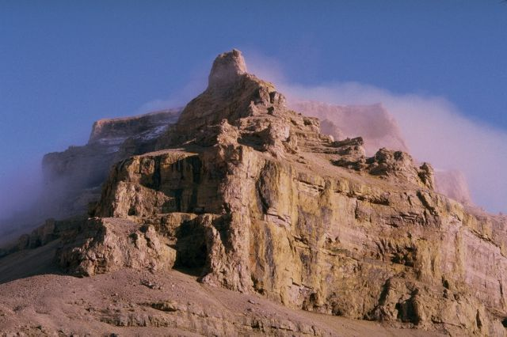
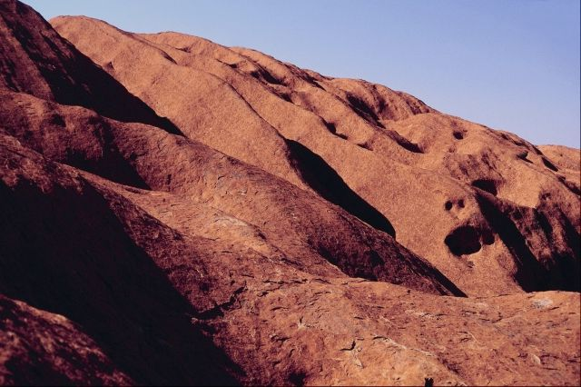
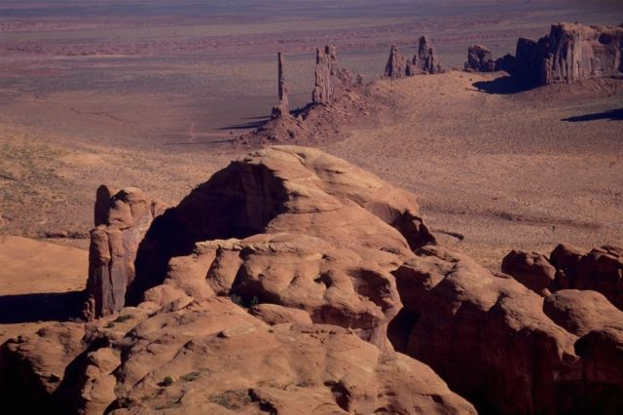
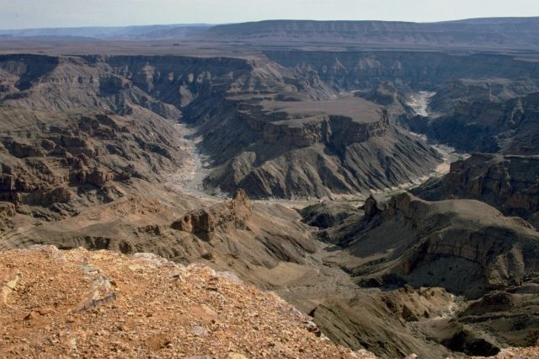
والجبال أوتادا

Slide 14
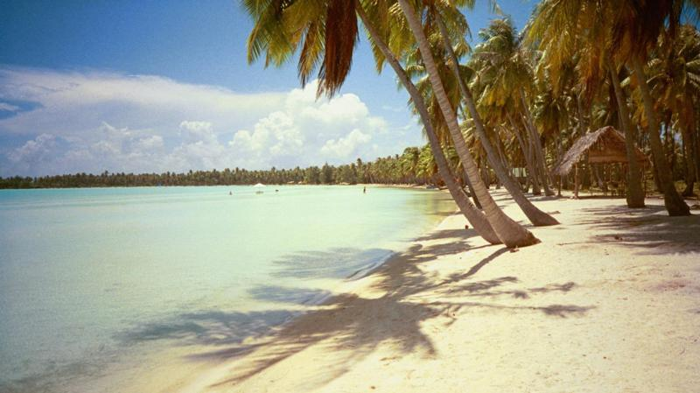
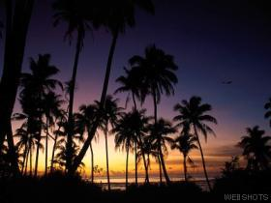
ومن آيات عظمته تعالى الليل والنهار
( قُلْ أَرَأَيْتُمْ إِنْ جَعَلَ اللَّهُ عَلَيْكُمْ اللَّيْلَ سَرْمَدًا إِلَى يَوْمِ الْقِيَامَةِ مَنْ إِلَهٌ غَيْرُ اللَّهِ يَأْتِيكُمْ بِضِيَاءٍ أَفَلا تَسْمَعُونَ قُلْ أَرَأَيْتُمْ إِنْ جَعَلَ اللَّهُ عَلَيْكُمْ النَّهَارَ سَرْمَدًا إِلَى يَوْمِ الْقِيَامَةِ مَنْ إِلَهٌ غَيْرُ اللَّهِ يَأْتِيكُمْ بِلَيْلٍ تَسْكُنُونَ فِيهِ أَفَلا تُبْصِرُونَ وَمِنْ رَحْمَتِهِ جَعَلَ لَكُمْ اللَّيْلَ وَالنَّهَارَ لِتَسْكُنُوا فِيهِ وَلِتَبْتَغُوا مِنْ فَضْلِهِ وَلَعَلَّكُمْ تَشْكُرُونَ )

Slide 15
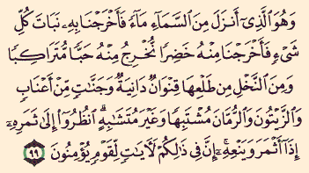
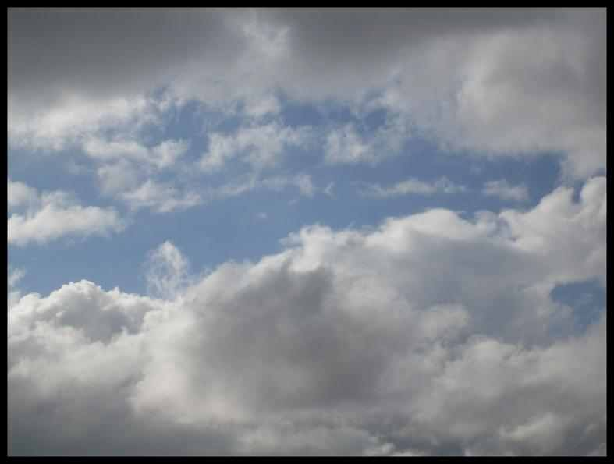
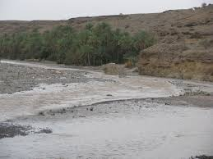
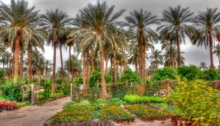
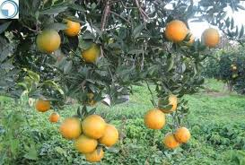

Slide 16
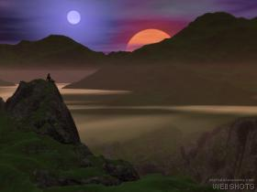
ومن آيات عظمة الله تعالى الشمس والقمر، حيث يجريان في فلكهما منذ خلقهما الله تعالى حتى يأذن بخراب العالم، يجريان بسير منتظم، لا تغيير فيه ولا انحراف ولا فساد ولا اختلاف،

Slide 17
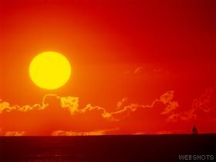
وَالشَّمْسُ تَجْرِي لِمُسْتَقَرٍّ لَهَا ذَلِكَ تَقْدِيرُ الْعَزِيزِ الْعَلِيمِ وَالْقَمَرَ قَدَّرْنَاهُ مَنَازِلَ حَتَّى عَادَ كَالْعُرْجُونِ الْقَدِيمِ لا الشَّمْسُ يَنْبَغِي لَهَا أَنْ تُدْرِكَ الْقَمَرَ وَلا اللَّيْلُ سَابِقُ النَّهَارِ وَكُلٌّ فِي فَلَكٍ يَسْبَحُونَ

Slide 18
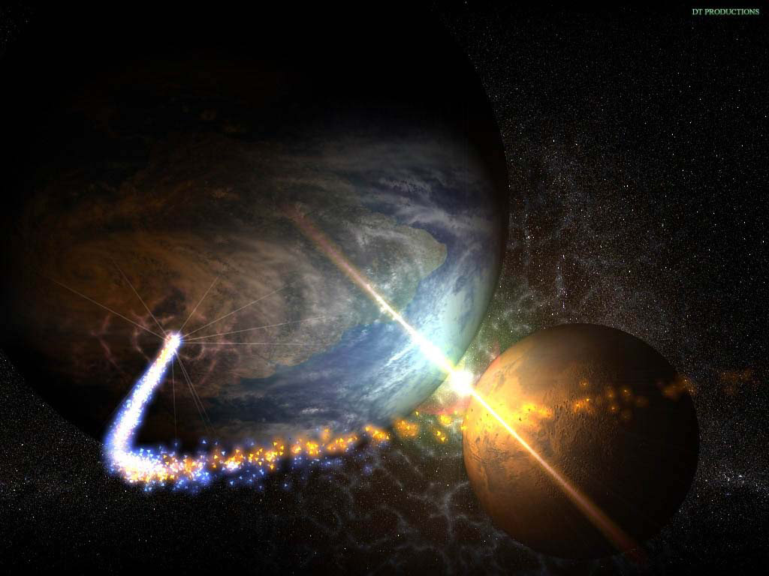
ومن آياته تعالى الدالة على عظمته هذه الكواكب والنجوم العظيمة التي لا يحصيها كثرة ولا يعلمها عظمة إلا الله تعالى، تسير بأمر الله تعالى وتدبيره، زينة للسماء ورجوما للشياطين وعلامات يهتدى بها، فالكون كله من آيات عظمة الله، هو الذي خلقه، وهو المدبر له وحده، لا يدبر الكون أحد غير الله.

Slide 19
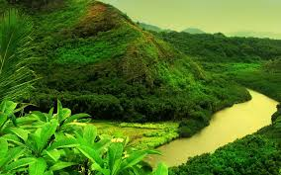
وفي الأرض من أجناس الدواب وأنواعها ما لا يحصى أجناسه، فضلا عن أنواعه وأفراده، هذه الدواب مختلفة الأجناس والأشكال والأحوال فمنها النافع الذي به يعرف الناس عظم نعمة الله عليهم، ومنها الضار الذي يعرف الإنسان به قدر نفسه وضعفه أمام خلق الله،

Slide 20
كل ما سبق أدلة وبراهين تثبت وجود الله تعالى

Slide 21
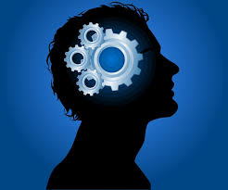
الأدلة العقلية

Slide 22
طالبتي المبدعة :
تخيلي نفسك كتاب ووضحي لنا مراحل صناعتك وطباعتك
إذا : هل يعقل أن يكون الكتاب أوجد نفسه بالصدفة
إستراتيجية التخييل

Slide 23
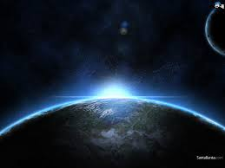
فكذلك الكون وهو العالم الفسيح مما نشاهده ونحسه ومما لا ندركه من السماوات والأرض والحيوانات والماء والهواء والنجوم والأفلاك
يدل على وجود خالق وهو الله تعالى
استنتاج

Slide 24
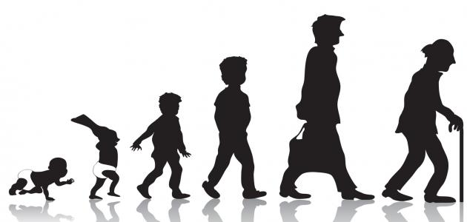
يزعم البعض أن الطبيعة هي التي تخلق وتوجد الإنسان
بالتعاون مع مجموعتك كيف تردين عليهم
.................................................
تفكير إبداعي
مهارة الطلاقة

Slide 25
خلق الانسان
(إنا خلقنا الانسان من نطفة أمشاج نبتليه فجعلناه سميعا بصيرا)

Slide 26
كنت نطفة...

Slide 27
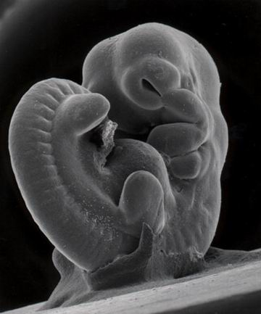
ثم أصبحت علقه.....

Slide 28
ثم بدأت تظهر معالم خلقك....

Slide 29
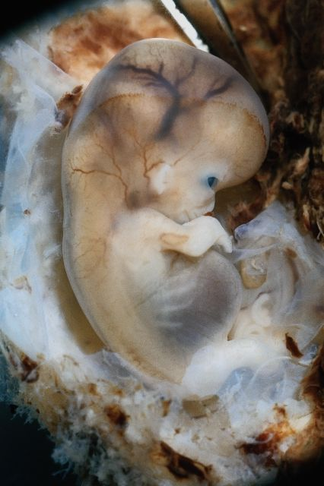

Slide 30
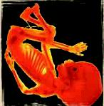
ثم بدأت العظام تظهر...

Slide 31
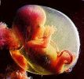
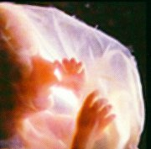

Slide 32
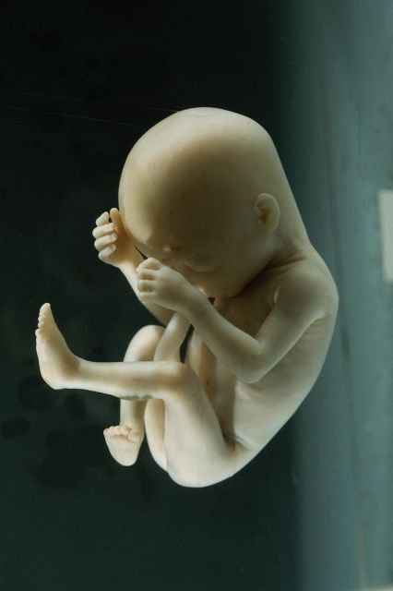
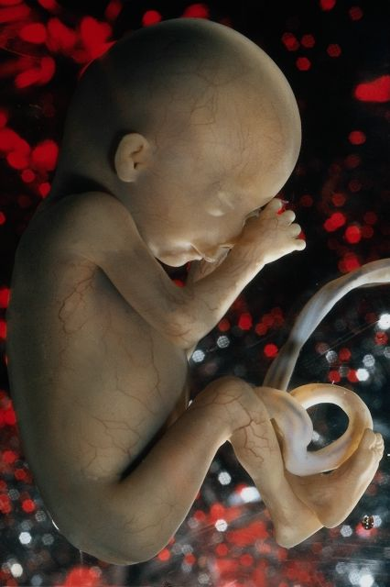
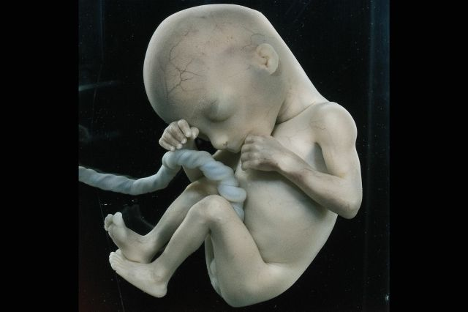
ثم كسى العظام لحما........

Slide 33
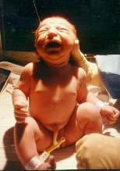
ثم كنت يوماً من الأيام طفلة صغيرة بين يدي أمك لا تملك حول ولا قوة....

Slide 34
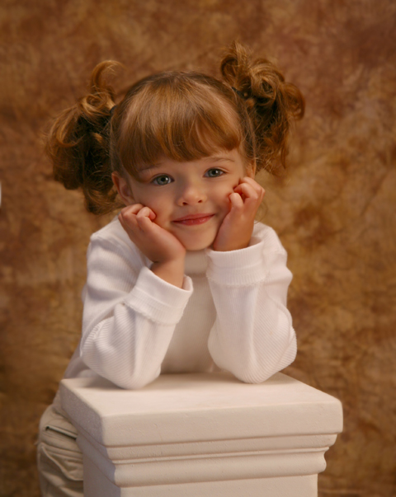
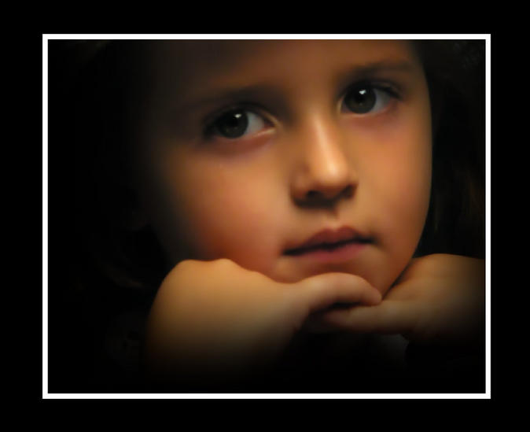
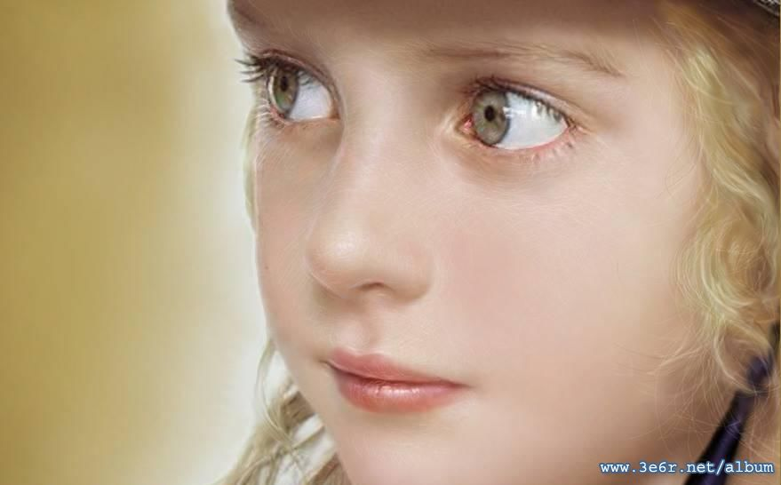
ثم كبرت شيئا فشيئا......

Slide 35
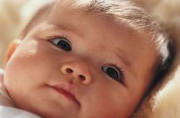

Slide 36
إذا تأمل الإنسان في نفسه وجد أنه عاقل , سميع , بصير, له أحاسيس ومشاعر , عنده القدرة على التعلم والتفكر والتدبر
والطبيعة : ليست كذلك
فهل يصدق عاقل أن المخلوق (الإنسان) أكمل من الخالق, وهل يعقل أن العلم في الإنسان أوجده من لا علم له
استنتاج

Slide 37
نشاط
ضعي جدولاً يحوي أقوال منكري وجود الله , والردود عليهم
..........................................................................
مهارة التلخيص

Slide 38
نشاط
نشاط : لخصي الدرس في الأسطر التالية
أهم أفكار الدرس
إستراتيجية
تدريس تبادلي (تلخيص )

Slide 39
مهارة
توليد الأسئلة
لماذا؟
كيف؟
هل؟
ما؟
يا محبة العلم
كوني من كل أداة استفهام سؤالاً جيدا له علاقة بالدرس
متى؟
إستراتيجية
تدريس تبادلي (وضع أسئلة )

Slide 40
من أنواع التوحيد :
توحيد الإلوهية
ما المراد به ؟
وما أهميته؟
هذا ما سوف نتعرف عليه بإذن الله في الدرس القادم
الغلق

